Slide 1


KHỞI ĐỘNG
Start

Slide 2

Khí hậu và nguồn nước là những yếu tố có ảnh hưởng lớn tới hoạt động sản xuất và sinh hoạt của con người. Hãy lấy ví dụ vể ảnh hưởng của khí hậu và nguồn nước đối với hoạt động sản xuất ở nước ta.

Slide 3

BÀI 10: VAI TRÒ CỦA TÀI NGUYÊN KHÍ HẬU VÀ TÀI NGUYÊN NƯỚC

Slide 4
NỘI DUNG BÀI HỌC
1. VAI TRÒ CỦA KHÍ HẬU
2. TẦM QUAN TRỌNG CỦA VIỆC SỬ DỤNG TỔNG HỢP TÀI NGUYÊN NƯỚC Ở LƯU VỰC SÔNG

Slide 5
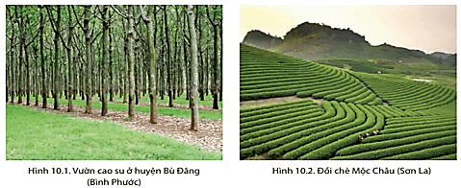
1. Vai trò của khí hậu
BÀI 10: VAI TRÒ CỦA TÀI NGUYÊN KHÍ HẬU VÀ TÀI NGUYÊN NƯỚC
a. Ảnh hưởng của khí hậu đối với sản xuất nông nghiệp
HOẠT ĐỘNG CẶP ĐÔI
(Thời gian: 5’)
Đọc thông tin, quan sát các hình 10.1;10.2 trong mục 1 – SGK trang 126 em hãy phân tích ảnh hưởng của khí hậu đối với sản xuất nông nghiệp:
+ Thuận lợi ?
+ Khó khăn ?
* Thuận lợi:

Slide 6
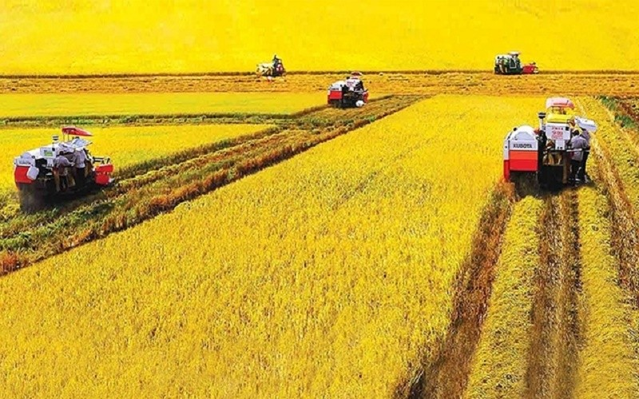
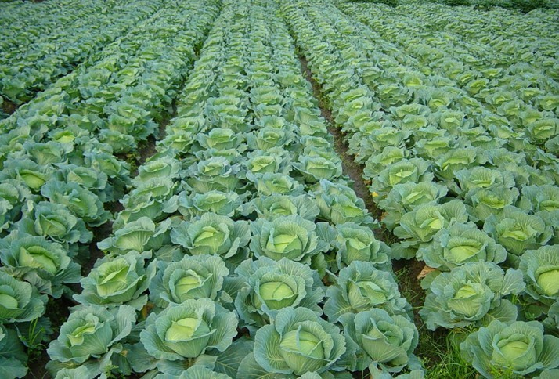
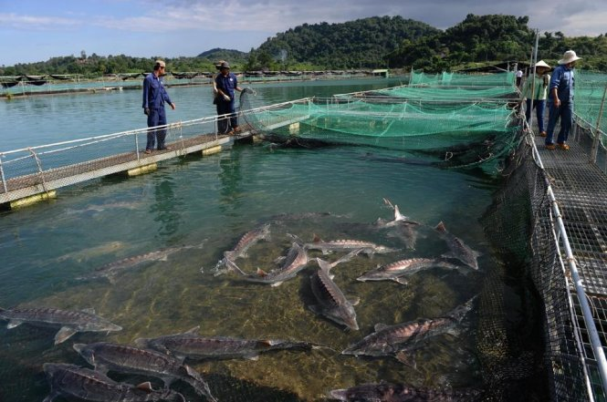
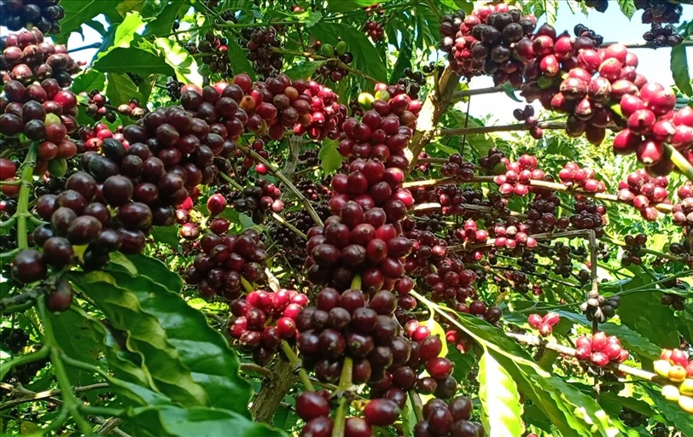
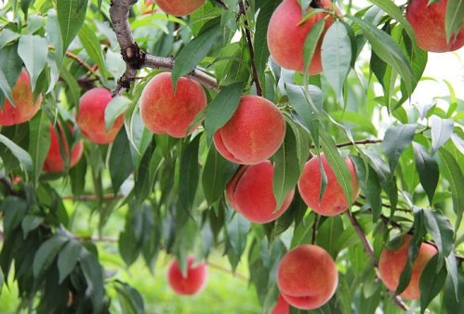
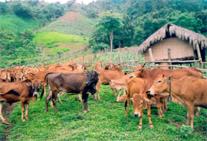
BÀI 10: VAI TRÒ CỦA TÀI NGUYÊN KHÍ HẬU VÀ TÀI NGUYÊN NƯỚC
Thu hoạch lúa hè thu
Trồng bắp cải vụ đông
Nuôi cá hồi ở Sa Pa
Cây cà phê
Cây đào
Chăn nuôi ở Nghệ An

Slide 7
1. Vai trò của khí hậu
BÀI 10: VAI TRÒ CỦA TÀI NGUYÊN KHÍ HẬU VÀ TÀI NGUYÊN NƯỚC
a. Ảnh hưởng của khí hậu đối với sản xuất nông nghiệp
HOẠT ĐỘNG CẶP ĐÔI
(Thời gian: 5’)
Đọc thông tin, quan sát các hình 10.1;10.2 trong mục 1 – SGK trang 126 em hãy phân tích ảnh hưởng của khí hậu đối với sản xuất nông nghiệp:
+ Thuận lợi ?
+ Khó khăn ?
* Thuận lợi:
- Cho phép sản xuất nông nghiệp được tiến hành quanh năm, tăng vụ, tăng năng suất.
- Tạo nên khác biệt về mùa vụ giữa các vùng và sự đa dạng sản phẩm nông nghiệp trên cả nước.
- Phát triển đa dạng các cây trồng, vật nuôi mang tính nhiệt đới, cận nhiệt và ôn đới.
* Khó khăn:

Slide 8
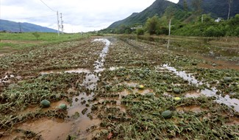
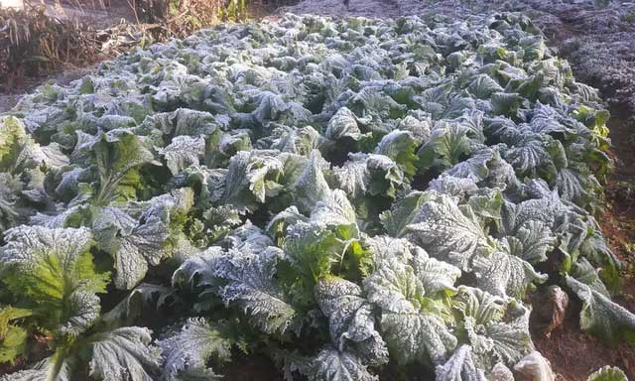
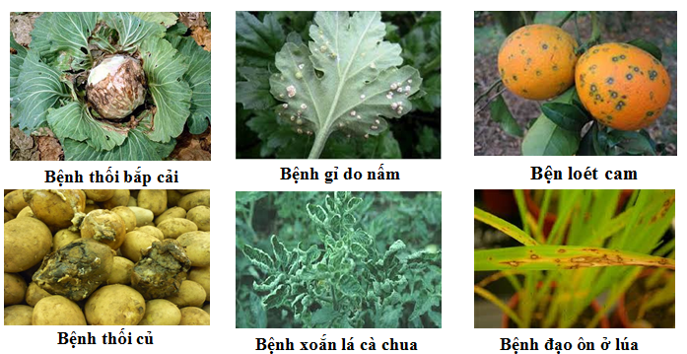
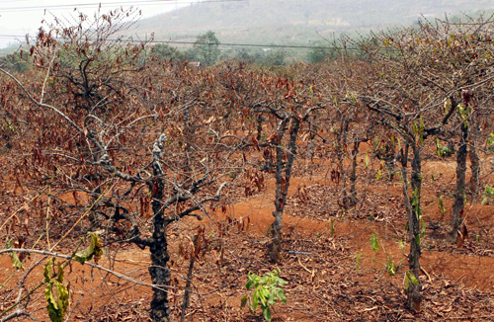
Cây trồng bị úng ngập do mưa lũ ở Quảng Nam
Cây trồng héo úa vì sương muối
Vườn cà phê ở Đắk Lắk bị héo xác xơ do hạn hán

Slide 9
1. Vai trò của khí hậu
BÀI 10: VAI TRÒ CỦA TÀI NGUYÊN KHÍ HẬU VÀ TÀI NGUYÊN NƯỚC
a. Ảnh hưởng của khí hậu đối với sản xuất nông nghiệp
HOẠT ĐỘNG CẶP ĐÔI
(Thời gian: 5’)
Đọc thông tin, quan sát các hình 10.1;10.2 trong mục 1 – SGK trang 126 em hãy phân tích ảnh hưởng của khí hậu đối với sản xuất nông nghiệp:
+ Thuận lợi ?
+ Khó khăn ?
* Thuận lợi:
- Cho phép sản xuất nông nghiệp được tiến hành quanh năm, tăng vụ, tăng năng suất.
- Tạo nên khác biệt về mùa vụ giữa các vùng và sự đa dạng sản phẩm nông nghiệp trên cả nước.
- Phát triển đa dạng các cây trồng, vật nuôi mang tính nhiệt đới, cận nhiệt và ôn đới.
* Khó khăn:
- Thiên tai gây thiệt hại cho sản xuất nông nghiệp.
- Môi trường nóng ẩm là điều kiện thuận lợi để sâu, bệnh phát triển, ảnh hưởng đến sản lượng và chất lượng của nông sản.

Slide 10
b. Vai trò của khí hậu đối với phát triển du lịch
BÀI 10: VAI TRÒ CỦA TÀI NGUYÊN KHÍ HẬU VÀ TÀI NGUYÊN NƯỚC
1. Vai trò của khí hậu
a. Ảnh hưởng của khí hậu đối với sản xuất nông nghiệp
HOẠT ĐỘNG NHÓM
(Thời gian: 5’)
Tìm hiểu về ảnh hưởng của khí hậu đối với hoạt động du lịch ở nước ta.
+ Nhóm 1,3,5: Thuận lợi ?
+ Nhóm 2,4,6: Khó khăn ?
* Thuận lợi:

Slide 11
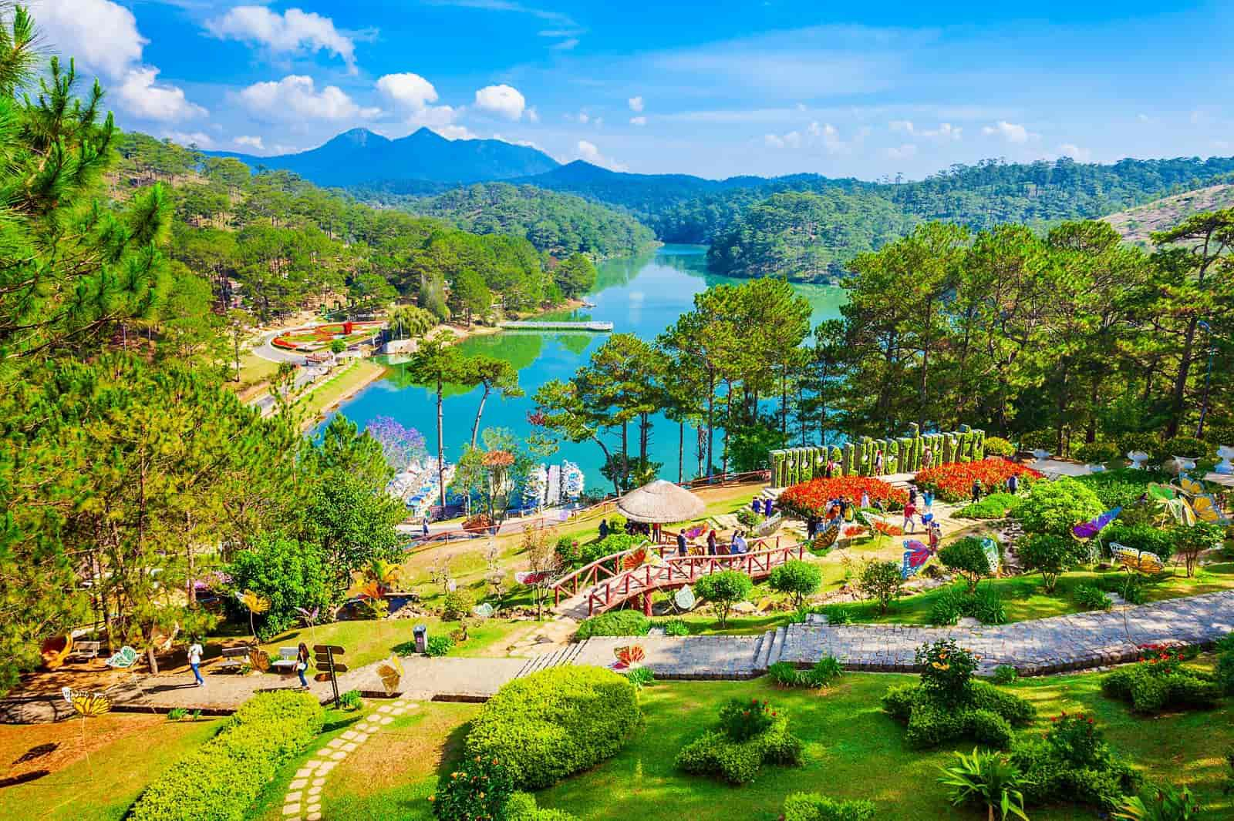
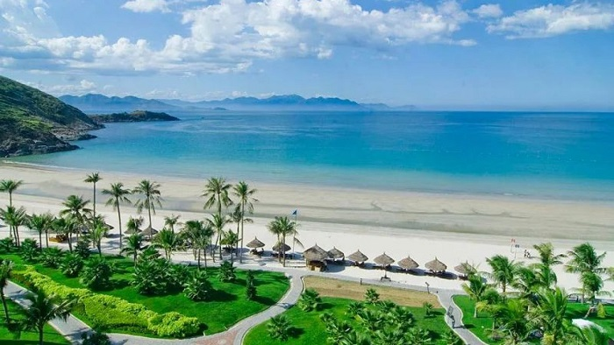
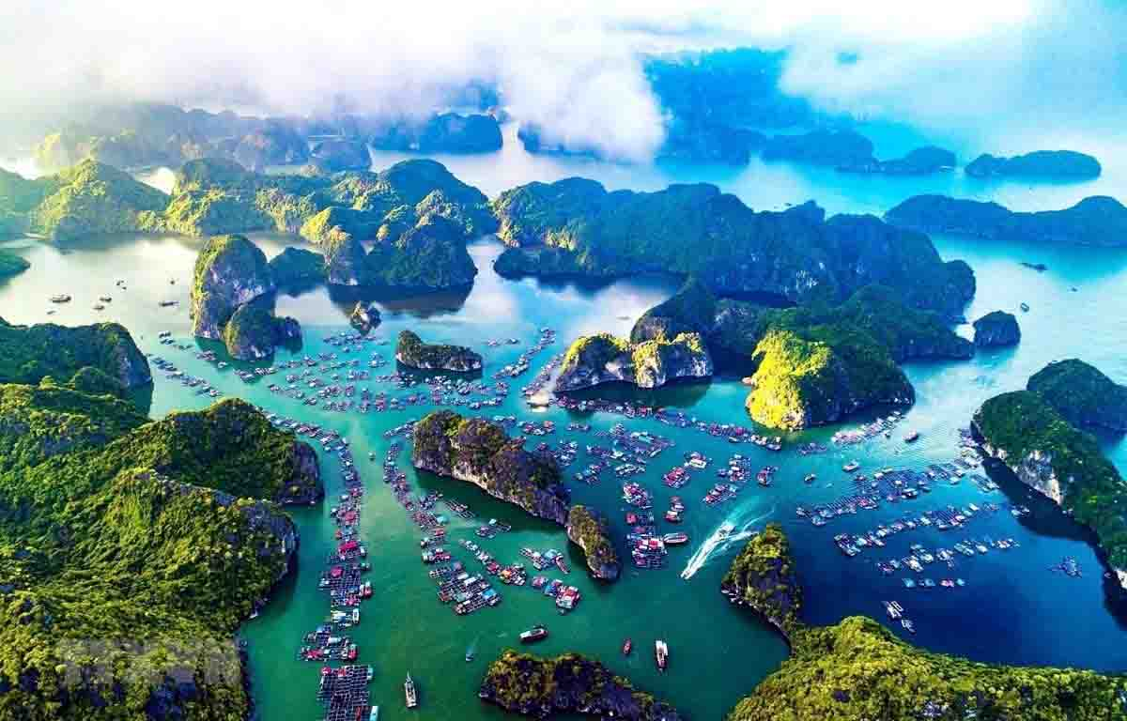
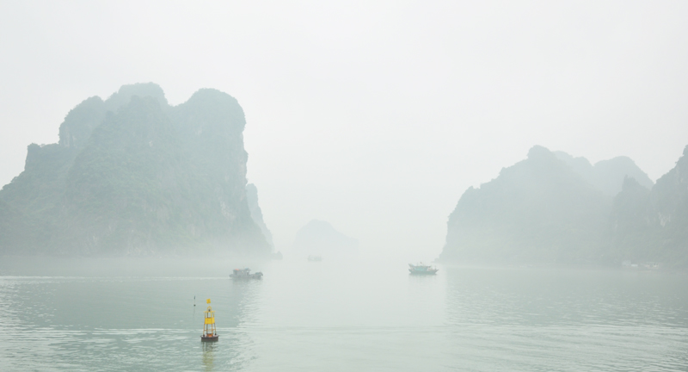
Đà Lạt
Bãi biển Mỹ Khê - Đà Nẵng
Bãi biển Hạ Long mùa hạ
Bãi biển Hạ Long mùa đông (tháng 2)

Slide 12
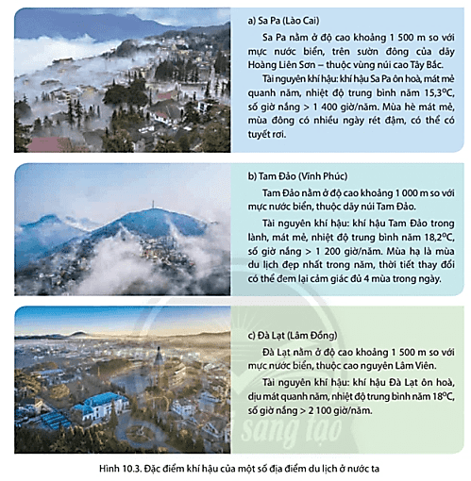
b. Vai trò của khí hậu đối với phát triển du lịch
BÀI 10: VAI TRÒ CỦA TÀI NGUYÊN KHÍ HẬU VÀ TÀI NGUYÊN NƯỚC
1. Vai trò của khí hậu
a. Ảnh hưởng của khí hậu đối với sản xuất nông nghiệp
Khí hậu tác động trực tiếp đến sự hình thành các điểm du lịch, loại hình du lịch, mùa vụ du lịch,...
* Thuận lợi:
- Ở khu vực đồi núi, sự phân hoá của khí hậu theo độ cao tạo điều kiện phát triển các loại hình du lịch như nghỉ dưỡng, tham quan, khám phá,...
- Các vùng núi cao có khí hậu mát mẻ quanh năm, không khí trong lành là cơ sở để tạo nên các điểm du lịch.
- Sự phân hoá của khí hậu giữa phía Bắc và phía Nam ảnh hưởng đến mùa vụ du lịch của hai miền:
+ Các hoạt động du lịch biển ở phía Bắc hầu như chỉ diễn ra vào mùa hạ.
+ Các hoạt động du lịch biển ở phía Nam có thể diễn ra quanh năm...

Slide 13
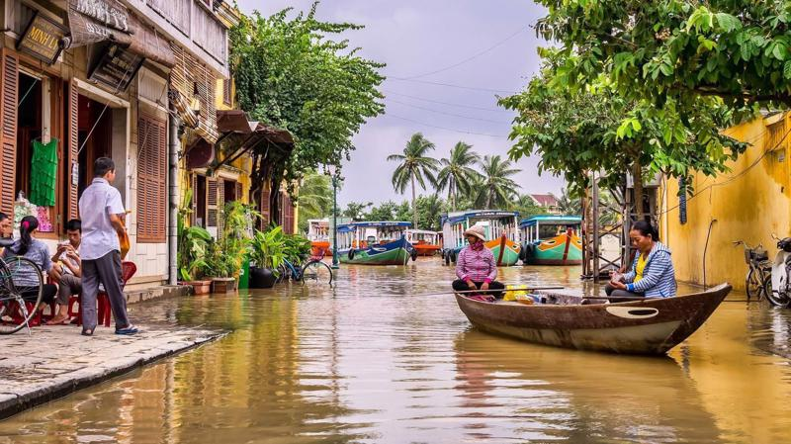
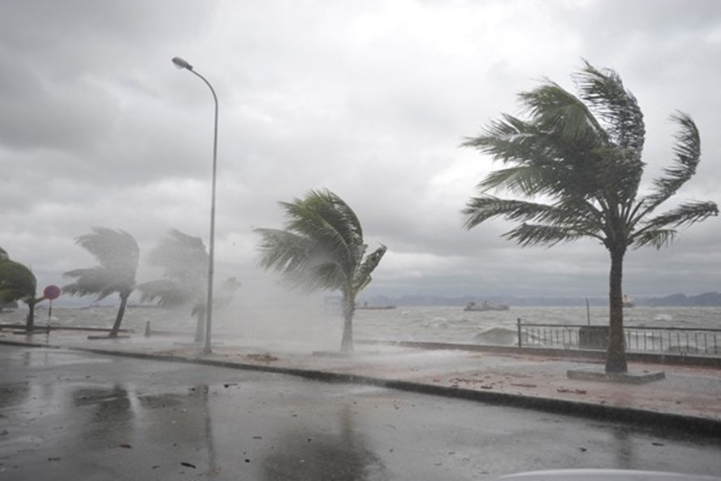
BÀI 10: VAI TRÒ CỦA TÀI NGUYÊN KHÍ HẬU VÀ TÀI NGUYÊN NƯỚC
Phố cổ Hội An ngập lụt do bão lũ
Bão trên biển

Slide 14
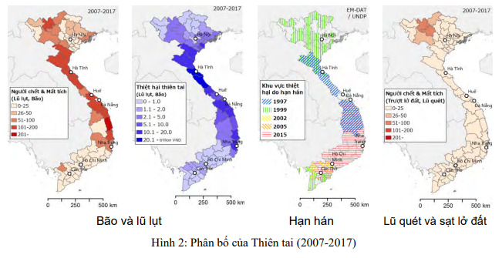
Nguồn: Báo cáo Tổng kết của Cơ quan Hợp tác Quốc tế Nhật bản tại Việt Nam (JICA)

Slide 15
b. Vai trò của khí hậu đối với phát triển du lịch
BÀI 10: VAI TRÒ CỦA TÀI NGUYÊN KHÍ HẬU VÀ TÀI NGUYÊN NƯỚC
1. Vai trò của khí hậu
a. Ảnh hưởng của khí hậu đối với sản xuất nông nghiệp
* Thuận lợi:
* Khó khăn:
? Lấy ví dụ phân tích vai trò của khí hậu đối với sự hình thành, phát triển du lịch ở một số địa điểm du lịch nổi tiếng của nước ta.
Các hiện tượng thời tiết như mưa lớn, bão,... là trở ngại đối với hoạt động du lịch ngoài trời.

Slide 16
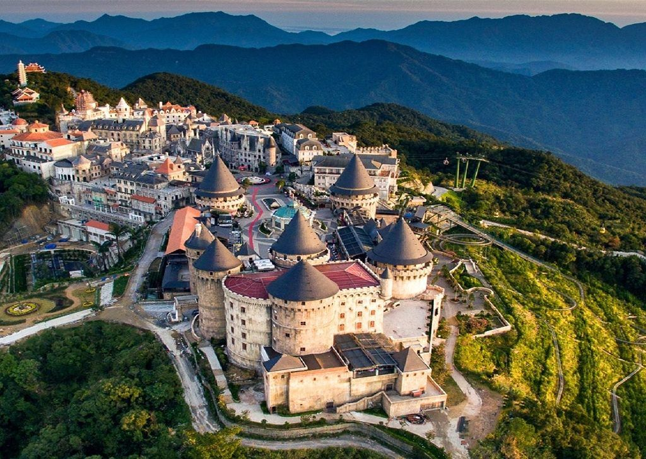
Bà Nà Hills (Đà Nẵng) nằm ở độ cao trung bình khoảng 1.500m so với mực nước biển. Khí hậu ở đây mang tính ôn đới. Vào mùa hè thời tiết rất đẹp, trời trong xanh, nhiệt độ cao nhất đạt 25 - 30ºC. Vào mùa mưa thì nhiệt độ rất thấp có khi giảm chỉ còn mấy độ (0 - 2ºC). Trong một ngày ở trên đây bạn sẽ cảm nhận rõ 4 mùa đặc trưng của năm. Chính vì sự thay đổi nhiệt độ rất rõ rệt và chia đều 24 tiếng bạn cảm nhận được một vẻ đẹp đặc trưng ở đây. Đây chính là một điểm rất đặc biệt ở Bà Nà thu hút khách du lịch đến tham quan, trải nghiệm.

Slide 17
BÀI 10: VAI TRÒ CỦA TÀI NGUYÊN KHÍ HẬU VÀ TÀI NGUYÊN NƯỚC
1. Vai trò của khí hậu
2. Tầm quan trọng của việc sử dụng tổng hợp tài nguyên nước ở lưu vực sông
? Vai trò của việc sử dụng tổng hợp tài nguyên nước trên Trái Đất?
HOẠT ĐỘNG NHÓM
(Thời gian: 5’)
Dựa vào thông tin mục 3 và hiểu biết của bản thân, tìm hiểu và lấy ví dụ chứng minh tầm quan trọng của việc sử dụng tổng hợp tài nguyên nước ở một lưu vực sông.

Slide 18
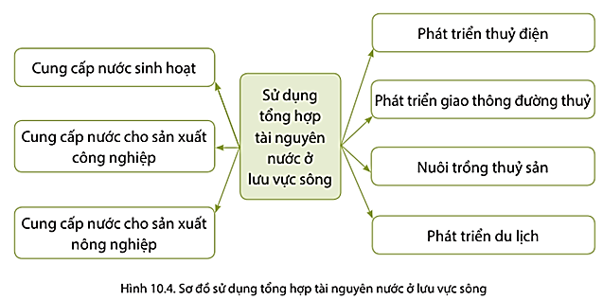
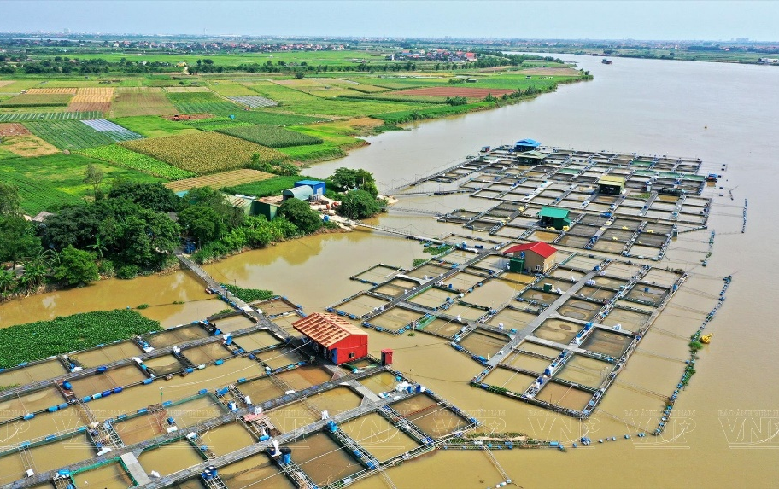
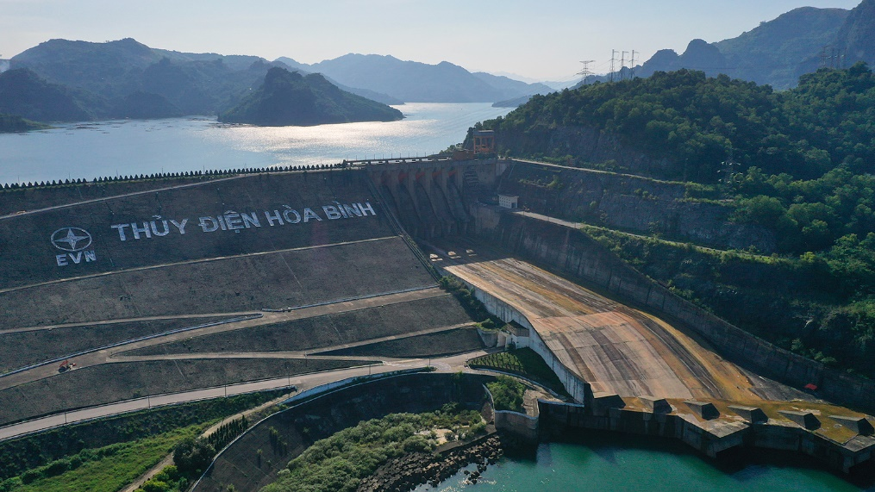
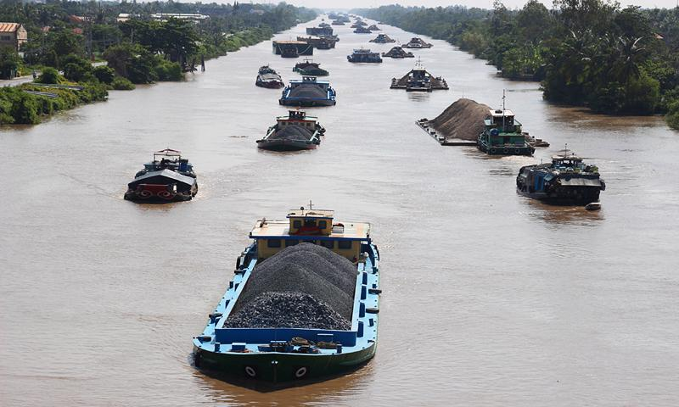
Nuôi thủy sản trên sông Hồng
Đập thủy điện Hòa Bình trên
hệ thồng sông Hồng
Vận tải thủy trên sông Hồng

Slide 19
BÀI 10: VAI TRÒ CỦA TÀI NGUYÊN KHÍ HẬU VÀ TÀI NGUYÊN NƯỚC
1. Vai trò của khí hậu
2. Tầm quan trọng của việc sử dụng tổng hợp tài nguyên nước ở lưu vực sông
- Có vai trò quan trọng trong sản xuất và sinh hoạt.
- Mang lại hiệu quả kinh tế cao, đáp ứng được nhu cầu sử dụng nước của các ngành kinh tế.
- Hạn chế lãng phí nước và bảo vệ tài nguyên nước, bảo vệ hệ sinh thái ở lưu vực sông.
- Góp phần phòng chống thiên tai bão, lũ.

Slide 20
LUYỆN TẬP
1. Nêu ví dụ ảnh hưởng của một thiên tai đối với sản xuất nông nghiệp ở nước ta.
Báo cáo mới nhất của Bộ Nông nghiệp cho thấy, năm 2015 do ảnh hưởng của hiện tượng El Nino nên mùa mưa đến muộn và kết thúc sớm. Tổng lượng mưa trên lưu vực thiếu hụt 20-50% trung bình nhiều năm. Mực nước thượng nguồn sông Mê Kông tiếp tục xuống nhanh và thấp nhất trong vòng 90 năm qua. Mùa khô năm nay do thiếu nước ngọt, xâm nhập mặn xuất hiện sớm 2 tháng và nhiều khả năng kết thúc muộn. Hiện, trên các hệ thống sông chính ở miền Tây, mặn xâm nhập sâu 40-93 km, tăng 10-15 km so với các năm trước. Gần 340.000 ha trong tổng số 1,55 triệu ha lúa đông xuân đang sản xuất tại miền Tây có nguy cơ bị xâm nhập mặn và hạn. Trong đó, 104.000 ha lúa bị thiệt hại nặng nề, hàng chục nghìn ha bị chết.

Slide 21
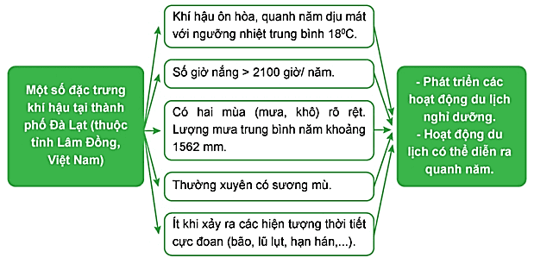
LUYỆN TẬP
2. Lập sơ đồ về ảnh hưởng của khí hậu đối với việc phát triển du lịch tại một điểm cụ thể nêu ở hình 10.3.

Slide 22



VẬN DỤNG
Em hãy đóng vai hướng dẫn viên du lịch, giới thiệu về đặc trưng khí hậu tại một địa điểm du lịch mà em biết.
Em hãy sưu tầm thông tin và viết một đoạn văn ngắn về thực trạng sử dụng tổng hợp tài nguyên nước ở một lưu vực sông cụ thể.

